Slide 1
Placement
Thème 1
Survol des marchés de placement

Slide 2
Survol des marchés de valeurs de placement
Les marchés de valeurs pour l’atteinte de l’objectif de la sécurité financière
Les marchés de valeurs pour l’atteinte de l’objectif de progression financière

Slide 3
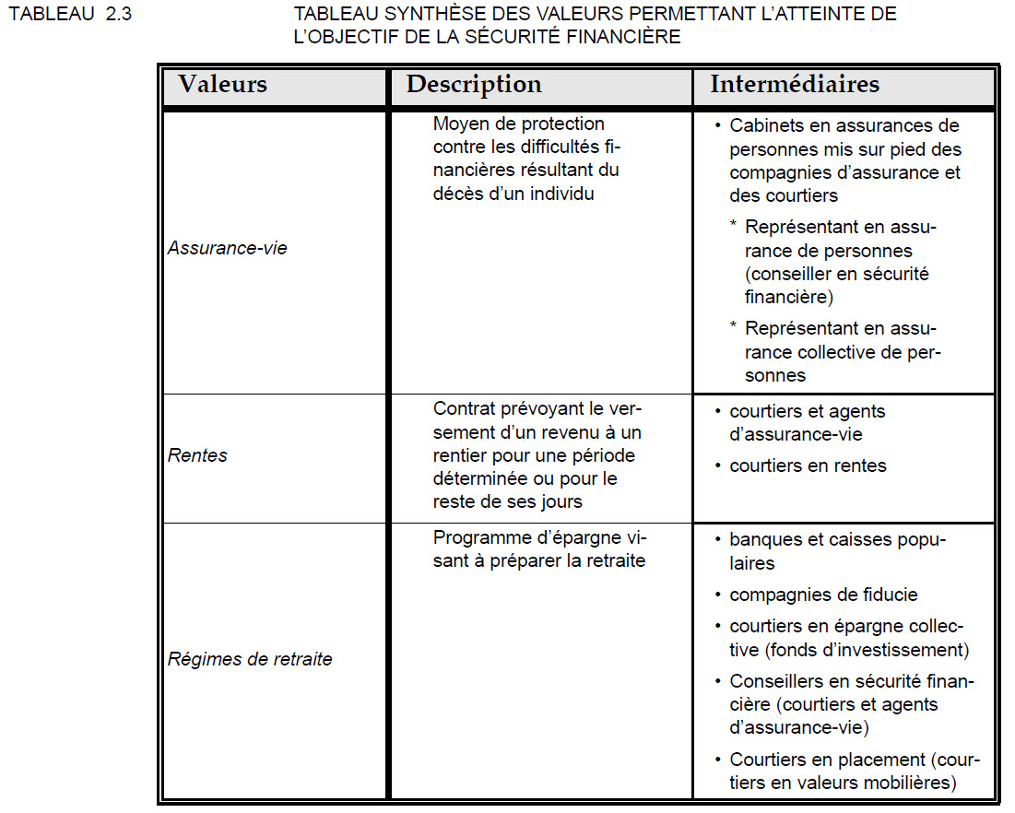
Synthèse des marchés de la sécurité financière

Slide 4
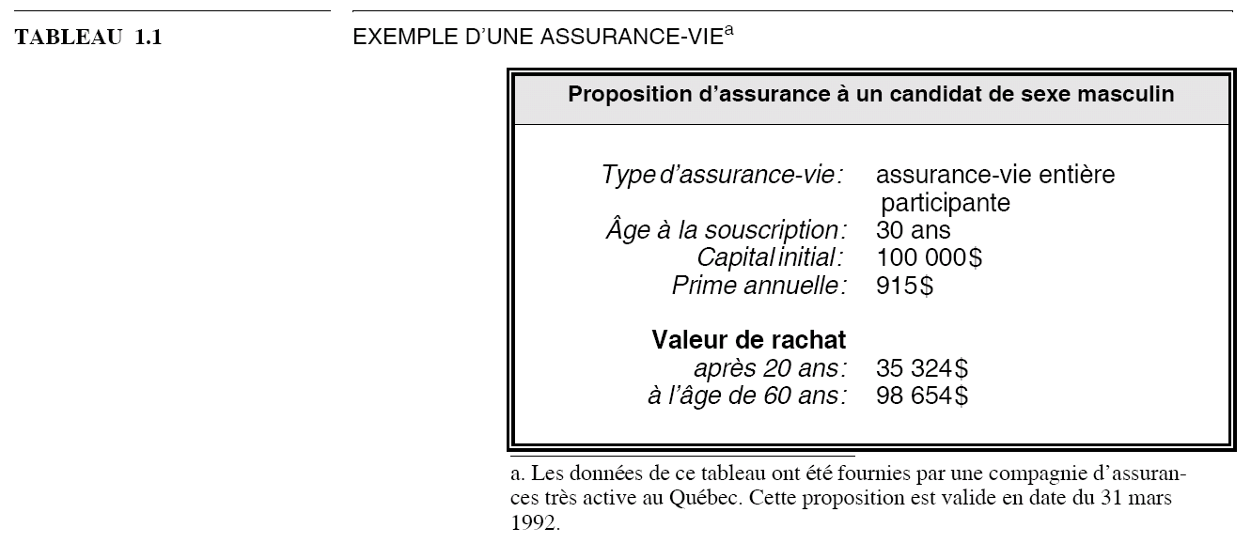
Exemple d’assurance-vie

Slide 5
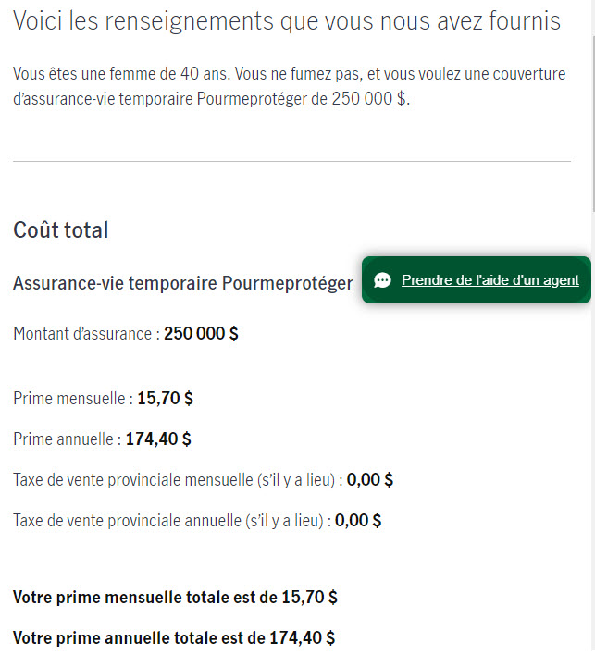
Autre exemple – Assurance-vie temporaire, 10 ans
Assurance pour 10 ans, renouvelable jusqu’à l’âge de 85 ans
Site Manuvie 26 septembre 2023

Slide 6
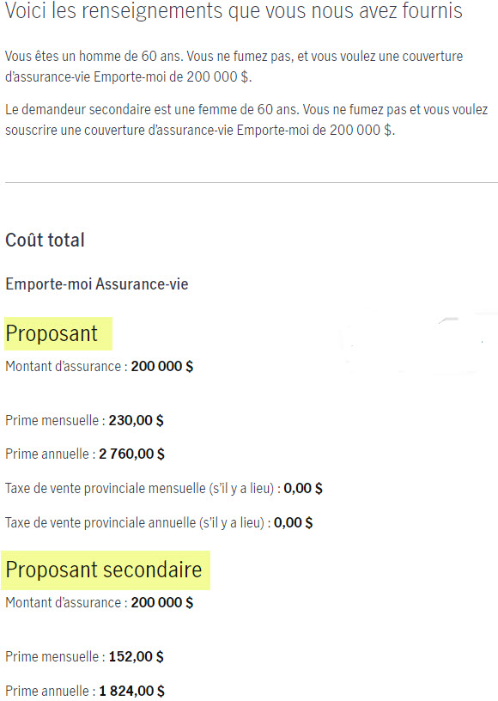
Autre exemple – Assurance-vie Temporaire jusqu’à 80 ans
Site de Manuvie, 26 septembre 2023
Assurance pour 1 an, renouvelable jusqu’à l’âge de 80 ans

Slide 7
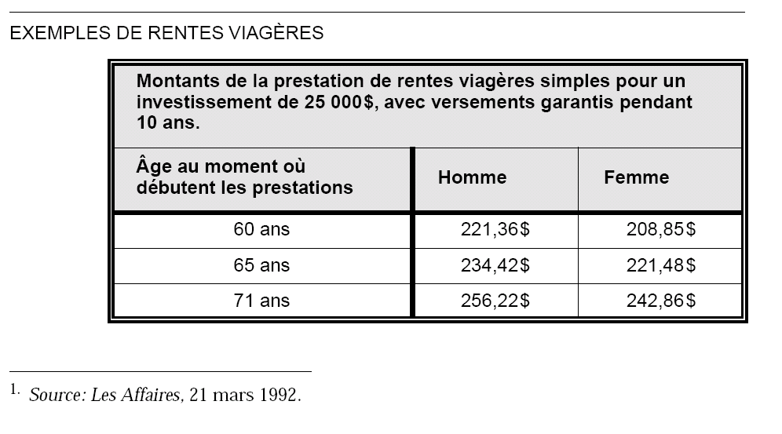
Exemples de rentes viagères

Slide 8
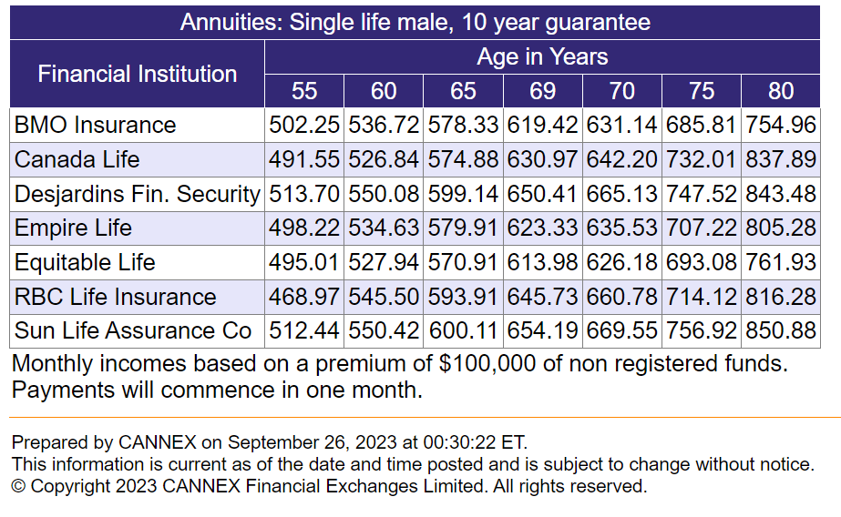
Autres exemples de rente
Rentes viagères pour un homme, 10 ans de versements garantis
Source : Cannex

Slide 9
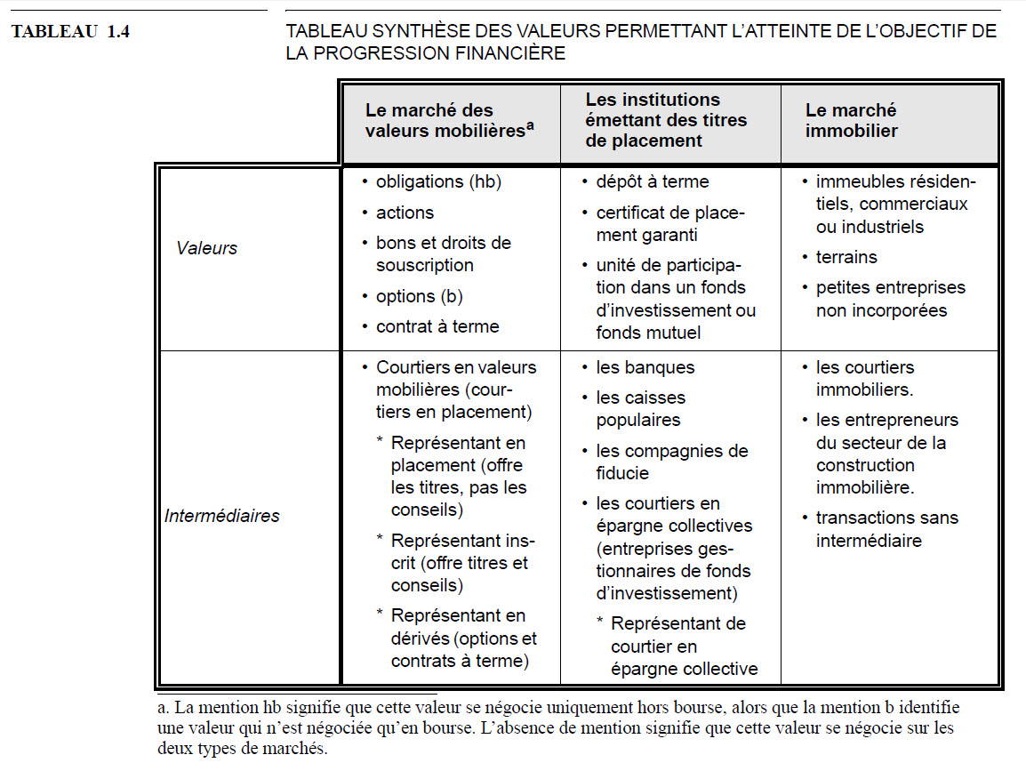

Slide 10
Les certificats de placement
Offerts dans les banques, les caisses populaires et les compagnies de fiducie, les certificats de placement permettent de générer un revenu d’intérêts fixe pendant une période variant le plus souvent entre 30 jours et 5 ans. Ce type de placement est vendu pour des montants minimaux variant de 500$ à 5 000$, selon les échéances et l’institution financière

Slide 11
Les valeurs mobilières
Les obligations, soit des titres de dettes émis par les gouvernements, les municipalités et par les grandes sociétés par actions.
Les actions, soit des titres de propriété dans une entreprise.
Les options, soit des contrats donnant à leur détenteur la possibilité d’acheter ou de vendre une valeur à un prix prédéterminé durant un délai déterminé. On peut négocier des options portant sur les valeurs suivantes: actions, obligations gouvernementales, denrées (or, pétrole, grains,...), indices boursiers, devises, etc.

Slide 12
Les fonds d’investissement
Les fonds d’investissement, ou fonds communs de placement sont des unités de participation de fonds généralement constitués de valeurs mobilières.
Des entreprises proposent ce type de fonds en assurant elles-mêmes la distribution depuis fort longtemps. D’autres fonds sont distribués par les courtiers en valeurs mobilières.
Depuis 25 ans, les fonds négociés en bourse (FNB) ont connu une très grande popularité et de plus en plus d’institutions financières en introduisent sur le marché.

Slide 13
Les valeurs immobilières
Les valeurs du marché immobilier sont les maisons unifamiliales, les immeubles d’appartements, les terrains et les petites entreprises commerciales.
Les valeurs immobilières représentent une part importante de l’actif moyen des ménages canadiens et québécois, soit près de 40%.

Slide 14
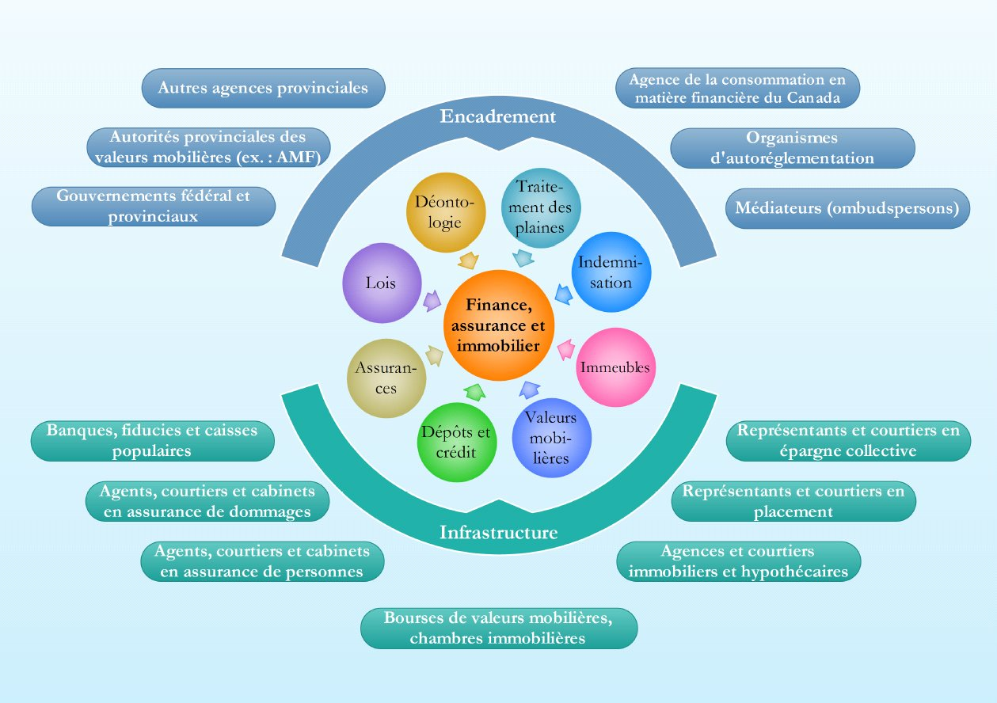

Slide 15
Encadrement des entreprises et des individus oeuvrant dans le domaine
L’Autorité des marchés financier
  Application des lois
  Émission des permis
Institut québécois de planification financière
  Formation et certification des intervenants
  Regroupement des intervenants
Organisme canadien de réglementation du commerce des valeurs mobilières
  Depuis juin, l’Organisme canadien de réglementation des investissements
  Surveillance et conformité de l’industrie
  Regroupement des firmes de valeurs mobilières

Slide 16
Lois
LOI SUR LA DISTRIBUTION DE PRODUITS ET SERVICES FINANCIERS
LOI SUR LES VALEURS MOBILIÈRES
LOI SUR LES INSTRUMENTS DÉRIVÉS

Slide 17
Vérification de la conformité des entreprises et des intervenants
Registres de l’AMF
Registre de l’Institut québécois de planification financières
Registre de l’Organisme canadien de réglementation du commerce des valeurs mobilières

Slide 18
Les spécialistes
Gestion privée (gestion de patrimoine)
  Exemple : BMO Gestion privée
Gestionnaires professionnels au service de l’industrie (et des personnes affluentes)
  Exemple : Jarislowski Fraser
Les banques
  Les ex-banques d’investissement américaines
  Les banques canadiennes sont également actives sur les marchés financiers
    Exemple pour Banque Nationale : 32% des revenus nets après impôt en 2022 provient de son segment Marchés financiers (Vs 39% pour le service bancaire et 21% pour la gestion de patrimoine).

Slide 19
Aspects importants à retenir
Le secteur financier est très diversifié
Il a fait preuve, au cours des 25 dernières années, d’un grand dynamisme
  Beaucoup d’innovations pour ce qui a trait aux produits et à la façon de les distribuer
Les investisseurs institutionnels représentent une part appréciable du volume de transactions sur les marchés (plus de 67%)

Slide 20
Prochaine rencontre
Thème : Repérer et utiliser l’information
Si ce n’est déjà fait, prendre un abonnement à Bibliothèque et archives nationales du Québec
  C’est gratuit !
  Cela peut se faire par téléphone
    Note : l’abonnement donne accès à BAnQ numérique, un large éventail d’informations et de ressources
  Lors des prochains cours, on fera usage de ressources spécialisées auxquelles donne accès un tel abonnement.

